Slide 1


Ruby on Rails
Wprowadzenie

Slide 2
Wymagania
Ruby 2.5.5.1: https://rubyinstaller.org/downloads/
RubyMine: https://www.jetbrains.com/ruby/
Postgres: https://www.postgresql.org/download/windows/

Slide 3
Utworzenie projektu
Uruchamiamy RubyMine
Tworzymy nowy projekt
Wybieramy Rails Application
Rails Version -> Install Rails Gem…
Wybieramy wersję 5.2.3
Zaznaczamy „Preconfigure for selected database”
Wybieramy postgresql

Slide 4
Konfiguracja Bazy Danych
Otwieramy plik config/database.yml
W sekcji default dodajemy wpisy z informacją o nazwie użytkownika i haśle, podanym podczas instalacji postgresql
Alternatywnie możemy utworzyć nowego użytkownika w postgresql
default: &default […] username: postgres password: admin […]

Slide 5
Konfiguracja Bazy Danych c.d.
Tworzymy bazę danych poleceniem rake db:create
Tools->Run Rake Task…
Wpisujemy db:create i zatwierdzamy

Slide 6
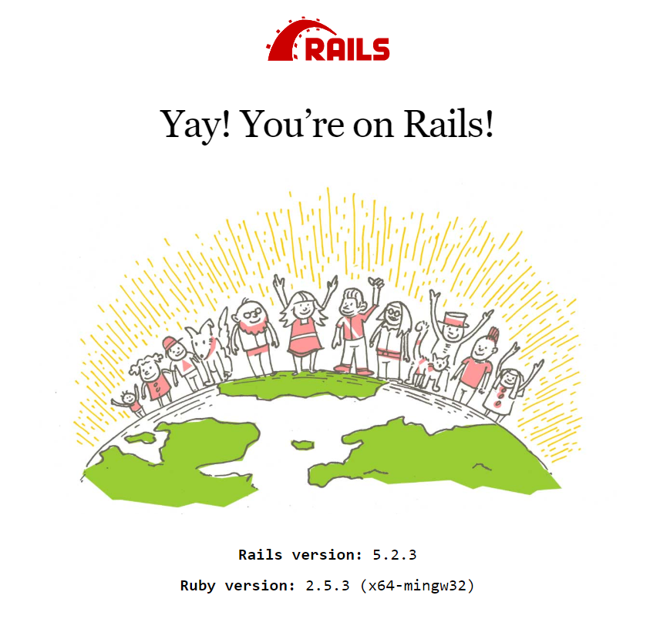
Uruchomienie
Run->Run->Development: [NazwaProjektu]
Otwieramy przeglądarkę i wchodzimy pod adres localhost:3000
Powinniśmy zobaczyć podobną stronę:

Slide 7
Pliki projektu – katalogi
app – zawiera główne pliki aplikacji, m.in. kontrolery, modele i widoki
bin – pliki binarne Ruby on Rails
config – pliki konfiguracyjne aplikacji, bazy danych i niektórych bibliotek
db – pliki związane z bazą danych, m.in. pliki migracji
lib – dodatkowe biblioteki
log – katalog logów aplikacji
public – specjalny katalog, pliki w nim umieszczone będą publicznie udostępnione w aplikacji webowej
test – testy jednostkowe aplikacji
tmp – pliki tymczasowe
vendor – dodatkowe pliki od odrębnych dostawców

Slide 8
Zarządzanie zależnościami - biblioteki
Biblioteki nazywamy gemami
Wszystkie automatycznie zarządzane zależności wpisujemy do pliku Gemfile
Aby zainstalować zależności uruchamiamy polecenie „bundle install”
Tools->Bundler->Install

Slide 9
Katalog aplikacji - app
assets – zawiera tzw. assety: pliki Javascript, CSS, grafiki itp.
controllers – pliki kontrolerów
helpers – dodatkowe moduły, w których umieszczamy funkcje pomocnicze
mailers – klasy do zarządzania wysyłaniem e-maili
models – klasy modeli
views – pliki widoków, domyślnie w formacie html.erb

Slide 10
Pliki konfiguracyjne
Environments pliki konfiguracyjne każdego ze środowisk: produkcyjne, deweloperskie, testowe
Initializers pliki konfiguracyjne powiązane z niektórymi bibliotekami
Locales pliki tłumaczeń dla każdego języka obsługiwanego przez aplikację
application.rb ustawienia aplikacji wspólne dla wszystkich środowisk
database.yml konfiguracja połączenia z bazą danych
routes.rb ustawienia dostępnych endpointów

Slide 11
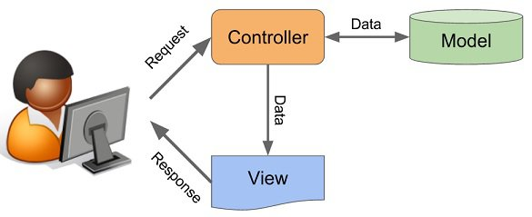
Wzorzec MVC
Model-View-Controller
Jeden z popularnych wzorców projektowych, wykorzystywany w aplikacjach Ruby on Rails
Określa zasady tworzenia aplikacji
Kontroler otrzymuje zapytanie od użytkownika, komunikuje się z Modelem w celu pobrania danych, a następnie przekazuje je do Widoku, który wyświetla dane użytkownikowi
Tylko Kontroler powinien komunikować się z Modelem
Brak komunikacji pomiędzy Widokiem a Modelem

Slide 12
Generatory
Ruby on Rails posiada wiele przydatnych generatorów, znacznie ułatwiających i przyspieszających pracę
Pozwalają one wygenerować często używane pliki i fragmenty kodu, takie jak:
Kontrolery
Widoki
Modele
Migracje

Slide 13
Scaffold
Tools -> Run Rails Generator…
Wpisujemy scaffold i zatwierdzamy
Podajemy nazwę modelu i jego pola
Utworzymy model Studenta z następującymi polami: imię, nazwisko, wiek, data urodzenia
Wpisujemy:
Student first_name:string surname:string age:integer birthdate:date
Zatwierdzamy

Slide 14
Scaffold
W logach możemy zobaczyć, jakie pliki zostały utworzone
Można je podzielić na kilka kategorii:
Plik migracji
Plik kontrolera
Plik modelu
Pliki widoków
Pliki skryptów JavaScript oraz CSS
Pliki testów jednostkowych

Slide 15
Migracja
/db/migrate/[data]_create_students.rb
Określa operacje, jakie mają być przeprowadzone na bazie danych
Zawiera nazwę nowej tabeli (w liczbie mnogiej), a także nazwy i typy wszystkich pól (kolumn)
Strukturę bazy danych powinniśmy zmieniać wyłącznie za pomocą migracji

Slide 16
Model
/app/models/student.rb
Zawiera definicję klasy modelu
Domyślnie jest pusta – wszystkie pola powiązane są z bazą danych
Tutaj możemy dodawać ograniczenia na pola, a także metody

Slide 17
Kontroler
/app/controllers/students_controller.rb
Zawiera definicję dostępnych metod – endpointów
Domyślnie zawiera metody pozwalające na:
Wypisanie wszystkich studentów
Dodanie nowego studenta
Edycję studenta
Wyświetlenie studenta o podanym identyfikatorze
Usunięcie studenta

Slide 18
Widoki
/app/views/students/
Definiują to, co użytkownik może zobaczyć i zrobić w aplikacji
Określają, co ma zostać wyświetlone na konkretnych stronach
Automatycznie wygenerowane pozwalają na wykonywanie operacji opisanych w kontrolerze
Automatycznie wygenerowany format nie jest ładny, ale posiada wszystkie potrzebne informacje

Slide 19
Routes
/config/routes.rb
Został dodany jeden wpis:
resources :students
Oznacza, że w aplikacji dostępny jest „zasób” studenci, który obsługuje wszystkie podstawowe metody (dodawanie, wyświetlanie, edycja itp.)
Adresy są automatycznie wygenerowane i „ukryte” pod tym zapisem

Slide 20
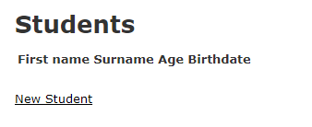
Uruchomienie
Zanim sprawdzimy działanie aplikacji, musimy uruchomić migrację na bazie danych
Tools->Run Rake Task…->db:migrate
W bazie danych zostanie utworzona nowa tabela Students
Uruchamiamy aplikację: Run->Run->Development: [NazwaProjektu]
Wchodzimy pod adres http://localhost:3000/students
Powinniśmy zobaczyć coś podobnego:

Slide 21
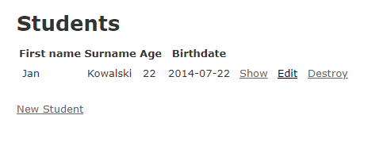
Dodanie studenta
Klikamy New Student
Podajemy dane nowego studenta i klikamy Create Student
Wracamy do listy przyciskiem back
Powinniśmy zobaczyć nowo dodanego studenta na liście:

Slide 22
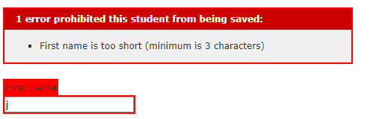
Określanie wymagań na pola
Otwieramy plik modelu (/app/models/student.rb)
Dodajmy wymaganie na minimalną i maksymalną długość imienia
Określmy minimalną na 3, a maksymalną na 30
Wewnątrz klasy dopisujemy:
validates_length_of :first_name, minimum: 3, maximum: 30
Spróbujmy teraz ponownie utworzyć studenta, ale z imieniem krótszym niż 3 znaki
Zakończy się to komunikatem błędu:

Slide 23
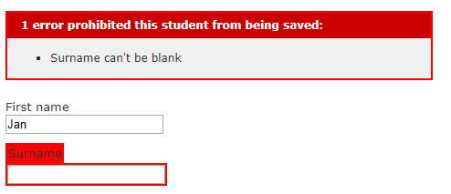
Wymaganie podania nazwiska
Obecnie możemy utworzyć studenta, nie podając jego nazwiska, co może być niewskazane w pewnych sytuacjach
Dodajmy wymaganie podania nazwiska do klasy modelu:
validates :surname, presence: true
Teraz próba utworzenia studenta bez podania nazwiska zakończy się niepowodzeniem:

Slide 24
Obliczanie wieku studenta
Gdy data urodzenia jest podana, wiek studenta może zostać obliczony automatycznie
Dodajmy metodę, która policzy wiek studenta na podstawie jego daty urodzenia
Zapiszemy ją w klasie modelu studenta:
def compute_age self.age = ((Time.zone.now - birthdate.to_time) / 1.year.seconds).floor end
Teraz musimy ją wywołać podczas zapisywania danych nowego studenta:
before_save :compute_age
Teraz możemy sprawdzić, czy nowy student będzie miał automatycznie policzony wiek

Slide 25
Studenci o podanym wieku
Dodajmy metodę, która pozwoli nam wypisać wszystkich studentów w podanym wieku
Metodę dodamy w klasie kontrolera (/app/controlers/students_controller.rb)
Metoda przyjmie jeden parametr – poszukiwany wiek
W metodach kontrolera parametry pobieramy z zapytania – z hasha params:
def search_by_age desired_age = params[:age] end

Slide 26
Studenci o podanym wieku c.d.
Znając wymagany wiek, możemy wyszukać studentów w bazie danych:
def search_by_age desired_age = params[:age] students = Student.where(age: desired_age) end

Slide 27
Studenci o podanym wieku c.d.
Teraz pozostało zwrócić znalezionych studentów
Zwrócimy ich w formacie json – jest to format, który posłuży do komunikacji z aplikacją mobilną
def search_by_age desired_age = params[:age] students = Student.where(age: desired_age) render json: students end

Slide 28
Studenci o podanym wieku c.d.
Aby przetestować nową metodę, musimy dodać ją do pliku routes.rb
Najpierw podajemy typ metody: GET, POST, PUT, DELETE
Następnie jej adres – endpoint
Na końcu podajemy, jaka metoda z kontrolera ma zostać wywołana
Ważne, aby nowy wpis dodać przed wpisem resources :students
get "students/search_by_age" => "students#search_by_age"

Slide 29
Studenci o podanym wieku c.d.
Sprawdzamy działanie metody
W tym celu najpierw utwórzmy kilku studentów o różnym wieku
Następnie wchodzimy pod adres:
http://localhost:3000/students/search_by_age?age=5
Powinniśmy zobaczyć wszystkich studentów w wieku 5 lat:

Slide 30
Co dalej
Każdy szanujący się serwis webowy powinien mieć obsługę logowania
Nie ma sensu pisać tego samodzielnie, do tego istnieją biblioteki, np. Devise: https://github.com/plataformatec/devise
Warto także dodać panel administracyjny, aby w łatwy sposób zarządzać danymi aplikacji: https://github.com/sferik/rails_admin

Slide 31
Źródła
https://i.stack.imgur.com/jKOn7.jpg

